Slide 1

Мы пришли сюда учиться,
Не лениться, а трудиться.
Работаем старательно,
Слушаем внимательно.

Slide 2

9 ноября.
Классная работа.

Slide 3
Минутка чистописания
Аа аа ал

Slide 4
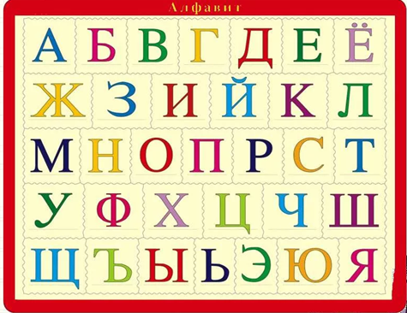
Словарная работа
ноябрь – это одиннадцатый месяц календаря.
алфавит – это буквы какого-либо языка, расположенные в определённом порядке.

Slide 5
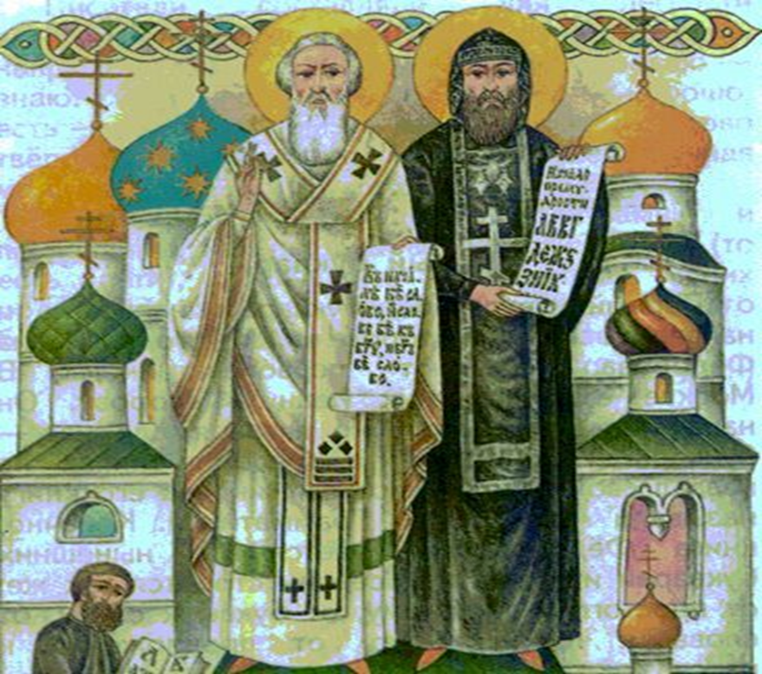
Создатели славянской азбуки
Кирилл и Мефодий

Slide 6


А[а] Б[бэ] В[вэ] Г[гэ] Дэ[дэ]
Е[е] Ё[ё] Ж[жэ] З[зэ] И[и]
Й[и краткое] К[ка] Л[эль] М[эм] Н[эн]
О[о] П[пэ] Р[эр] С[эс] Т[тэ]
У[у] Ф[эф] Х[ха] Ц[цэ] Ч[че]
Ш[ша] Щ[ща] Ъ[твердый знак] Ы[ы]
Ь[мягкий знак] Э[э] Ю[ю] Я[я]

Slide 7
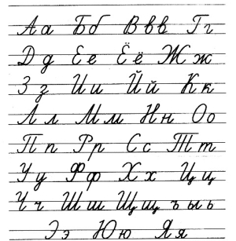
Современный алфавит
10 букв обозначают гласные звуки,
21 буква обозначает согласные звуки и 2 буквы звуков не обозначают.
10 + 21 + 2 = 33
Е, Ё, Ю, Я обозначают 1 или 2 звука!

Slide 8
Как мы используем
АЛФАВИТ?

Slide 9
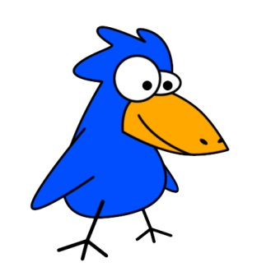
Для чего нужен алфавит?
В алфавитном порядке:
ведутся классные журналы,
составляются списки учащихся;
расставляются книги в библиотеке;
хранятся медицинские карточки в больнице;
составляются справочники и каталоги;
располагаются слова в словарях

Slide 10

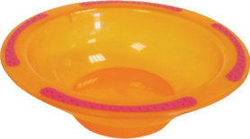
Вставьте пропущенные буквы
а б в г д е ё ж з и й к л м н о п р с т у ф х ц ч ш щ ъ ы ь э ю я

Slide 11

Янова
Петухова
Молодцова
Гусев
Сенин
1.
2.
3.
4.
5.

Slide 12

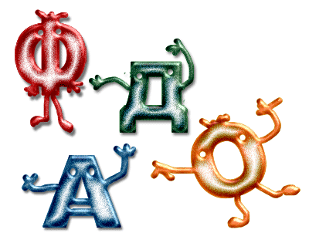

Физкультминутка

Slide 13
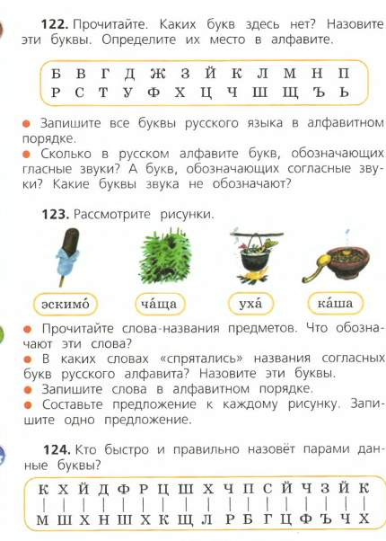

Работа с учебником стр.82

Slide 14
Выбери группу слов, расположенных в алфавитном порядке и составь из них предложение
1) Белые, летали, над, озеро, чайки.
2) Весёлые, бегали, по, ребятишки, берег.

Slide 15
Запишите название транспорта в алфавитном порядке
Троллейбус, машина, автобус, самолёт, вертолёт, поезд, катер, паром, метро, пароход.

Slide 16
Запишите предложение. Подчеркните грамматическую основу и выпишите словосочетания.
Над озером летали белые чайки.

Slide 17

Выполни фонетический разбор слова
Чайки -

Slide 18
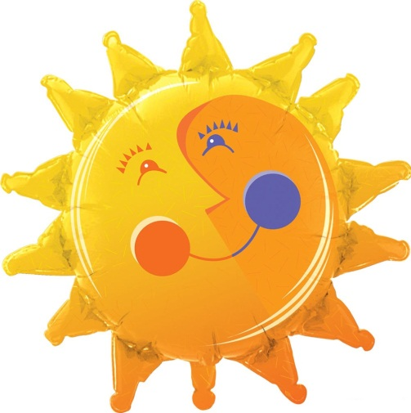
Расшифруйте слово,
подставив нужную букву алфавита
14, 16, 13, 16, 5, 24, 29
МОЛОДЦЫ

Slide 19


Slide 20
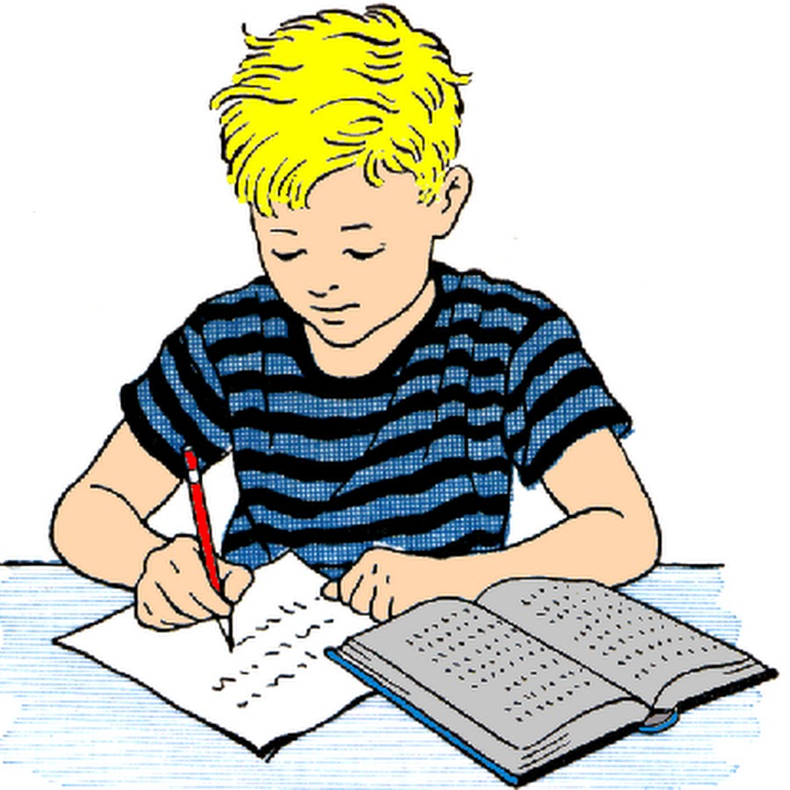
Домашнее задание
Стр.83 упр.125

